Slide 1
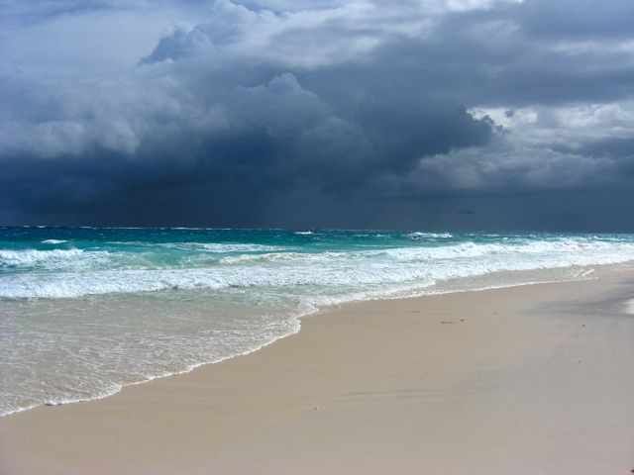
Vad är klimat?
Klimatet är en beteckning för det genomsnittliga vädret under en längre tid. När meteorologen på TV säger att temperaturen är ”under det normala” jämför hon med genomsnittstemperaturen åren 1961-1990.
Mikroklimat klimatet i en skogsglänta
Lokalklimat klimatet i en floddal/stad
Regionalt klimat klimatet i norra Europa
Globalt klimat klimatet i hela världen
Vad är väder?
Väder = påverkas av temperatur, vindar, luftfuktighet, nederbörd. Mäts under en kortare tid

Slide 2
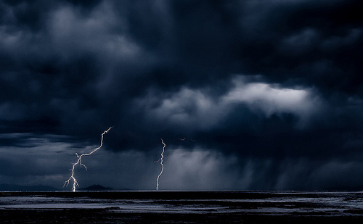
Faktorer som påverkar klimatet
Närheten till ekvatorn
Höjd över havet
Vindar och havsströmmar
Närhet till havet
  Inlandsklimat
  Kustklimat

Slide 3
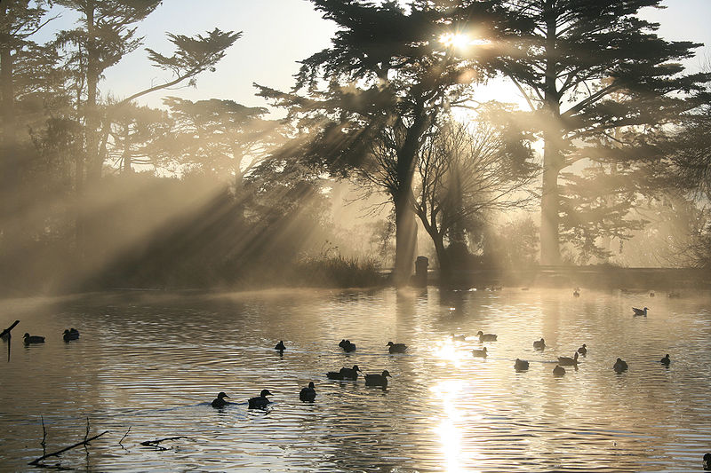
Faktorer som påverkar klimatet
Solen ger oss energi! Solen är orsaken till vårt klimat.

Slide 4
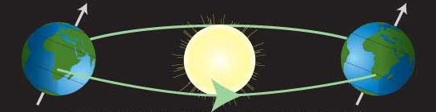
Faktorer som påverkar klimatet
1. Närhet till ekvatorn
Vinkeln på solens instrålning
Ju längre ut mot polerna desto kallare. Ju närmare ekvatorn desto varmare. Solstrålarna träffar mer rakt på vid ekvatorn. Jordaxelns lutning tillsammans med jordens bana runt solen är orsaken till årstiderna.

Slide 5
Kisangani ligger vid ekvatorn.
Kiruna ligger långt från ekvatorn, strax norr om polcirkeln.

Slide 6
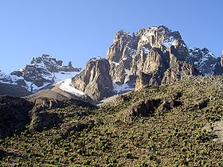
Faktorer som påverkar klimatet
2. Höjd ovanför havet
Varm luft stiger
Den varma luften tappar energi när den stiger
Ju högre upp desto tunnare luft
Mount Kenya

Slide 7
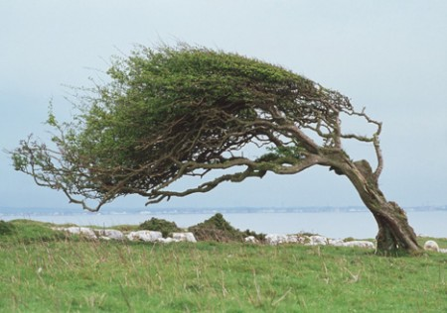
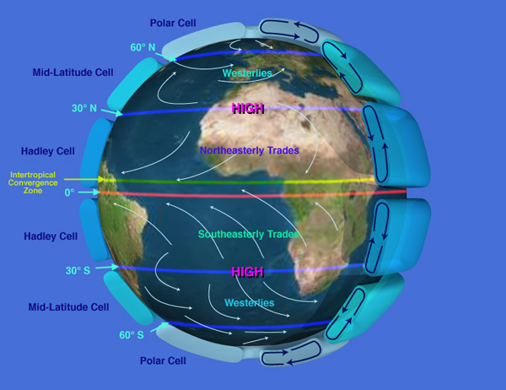
Faktorer som påverkar klimatet
3. Jordens vindsystem
Ex. Asiens monsunvindar påverkar som bekant klimatet mycket!

Slide 8
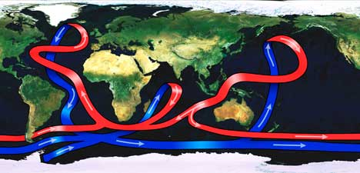
Faktorer som påverkar klimatet
4. Närhet till hav & havsströmmar
Golfströmmen ger mycket värme till Skandinavien

Slide 9
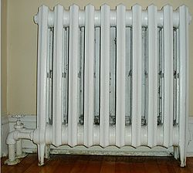
Faktorer som påverkar klimatet
Kustklimatet är jämnare över året: varmare vintrar och svalare somrar
Havets temperatur är jämnare än luftens!
Golfströmmen fungerar som ett element på vintern och som AC på sommaren.
Ex. Island som är omgivet av hav har ett relativt jämnt klimat.

Slide 10
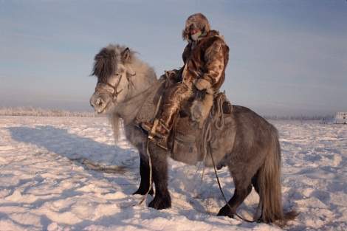
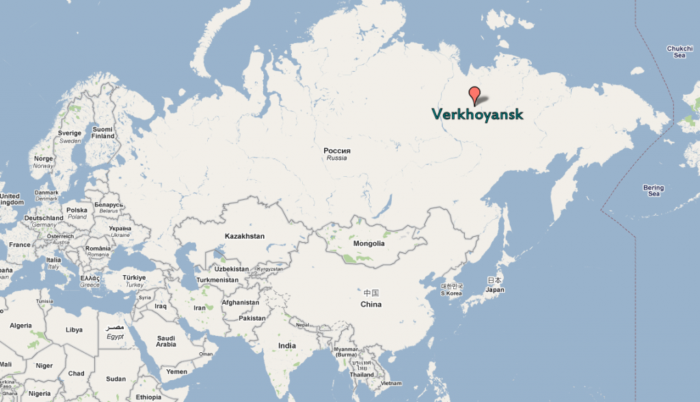
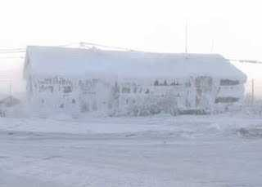
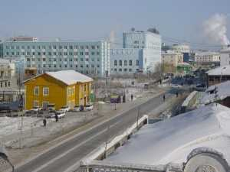
Faktorer som påverkar klimatet
Inlandsklimat: kalla vintrar och varma somrar

Slide 11
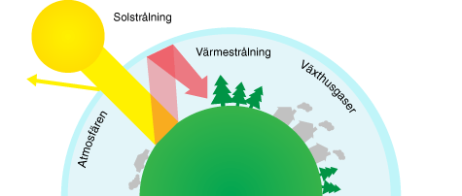
Faktorer som påverkar klimatet
Växthuseffekten: Vår atmosfär håller kvar värme; jämnare och högre temperatur.
Människan förstärker växthuseffekten genom att förbränna fossila bränslen. Då frigörs och skapas växthusgaser och värmen stiger.

